Slide 1
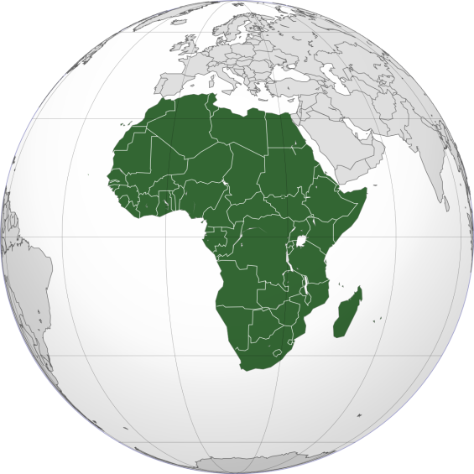

11 КЛАСС
ГЕОГРАФИЯ
Раздел
«РАЗВИВАЮЩИЕСЯ СТРАНЫ АФРИКИ»
Тема урока
«Состав, формирование политической карты. Природные условия и ресурсы»
Цели урока: сформировать знания и представления о формировании политической карты Африки; продолжать формировать навыки работы с картами; выявлять влияние природных ресурсов и условий на хозяйство стран материка.

Slide 2

ЭТАПЫ ФОРМИРОВАНИЯ
ПОЛИТИЧЕСКОЙ КАРТЫ
Как формировалась политическая карта континента?
Египетская (нильская) цивилизация первые государства
III – I тысячелетия до н.э. новые государства в бассейнах рек Сенегал, Нигер, Конго
Западная Африка - возникновение и развитие новых стран: Гана, Сонгай, Мали
См.стр. 258 в учебнике.

Slide 3
ЭТАПЫ ФОРМИРОВАНИЯ
ПОЛИТИЧЕСКОЙ КАРТЫ
1 этап – формирование арабских владений в Африке (VII – XV века)
2 этап – освоение прибрежных районов Африки европейскими странами (XVI – XIX века)
3 этап – «Драка за Африку» (1880 – 1914 г.г.)
4 этап – колониальный передел Африки (1914 – 1949 г.г.)
5 этап – крушение колониальной системы (1949 -1980 г.г.)
6 этап – оформление национальных границ (1980 – до настоящего времени)

Slide 4
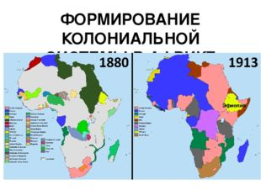
ЭТАПЫ ФОРМИРОВАНИЯ
ПОЛИТИЧЕСКОЙ КАРТЫ
Португалия начинает колонизацию Африки (см.карту в атласе)
Мадейра Азорские о-ва о-ва Зеленого мыса Сан-Томе и Принсипи
Голландцы Юг Африки 1652 г. Кейптаун
1885 г Берлинская конференция деление Африки на зоны влияния
начало xx века: 90% Африки - колониальные владения

Slide 5
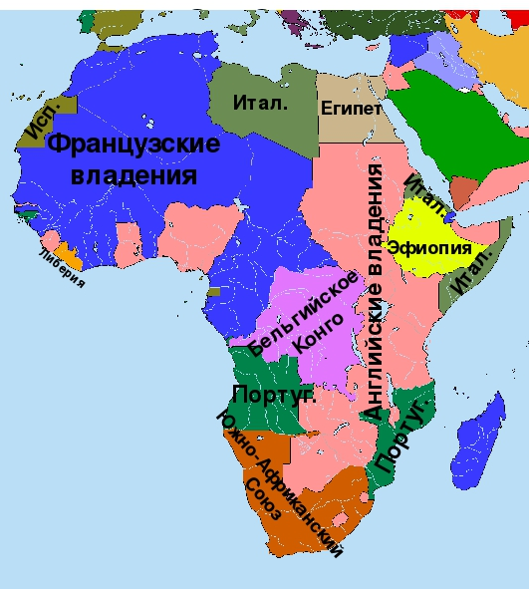



ЭТАПЫ ФОРМИРОВАНИЯ
ПОЛИТИЧЕСКОЙ КАРТЫ
Африка к началу 1940 года
НОД крушение колониальной системы
1960 год– Год Африки, 17 колоний получают независимость.
1993 год- Эритрея отделилась от Эфиопии
2001 год – распад Судана на Судан и Южный Судан
Зависимые территории в Африке:
Реюньон города Сеута и Мелилья о-ва Св.Елены

Slide 6
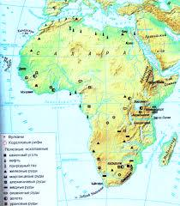
ПРИРОДНЫЕ УСЛОВИЯ И РЕСУРСЫ
рельеф относительно однородный, 70% - высокие равнины,
20 % - горы, 10 %- низменности
Самый жаркий материк. Вегетационный период … весь год.
Дефицит водных ресурсов в пустынных районах
Огромное разнообразие и запасы минеральных ресурсов
(нефть, газ, фософриты, железные руды, уран, золото, алмазы, платина...)
Гидроэнергоресурсы рек Конго, Замбези, Нил и др.
Агроклиматические ресурсы
Земельные ресурсы: пастбища, пашни
Лесные ресурсы: Габон, Конго и др.

Slide 7

Задания
Используя данные в § 48 и сказанное выше ответьте письменно на вопросы и задания
Какая страна и с каких территорий начала колонизацию Африки?
Когда и откуда были вывезены первые рабы из Африки?
Кто, когда и где заложил город Кейптаун?
Как называлась голландская колония на Юге Африки?
Что мешало проникновению европейцев во внутренние районы Африки? Как решили эту проблему?
Когда и почему Африка была поделена на сферы влияния?
Назовите одно из первых независимых государств Африки
Перечислите современные зависимые территории Африки
Назовите монархии в Африке
Перечислите федеративные страны Африки

Slide 8

Задания
На основе данных учебника на стр. 262, 264 и рисунка 30 на стр. 263 приведите не менее трех аргументов влияния природных условий и ресурсов на отраслевую и территориальную структуру хозяйства стран Африки.

Slide 9
Домашнее задание
Повторите пройденный материал урока
2) Написать трехминутное эссе, ответив на следующие вопросы:
Что мне было интересно по теме урока?
Что осталось непонятным?
Что хотел бы еще узнать по теме урока?

Slide 10
Домашнее задание
https://online.seterra.com/ru/vgp/3163 пройдя по данной ссылке, примите участие в викторине
«Страны Африки- картографическая викторина»
Спасибо за внимание.
Учитель географии
Ганеева Л.М.

